Slide 1
Comment gagner dans le Programme Club du Mois dans le District 7020

Slide 2
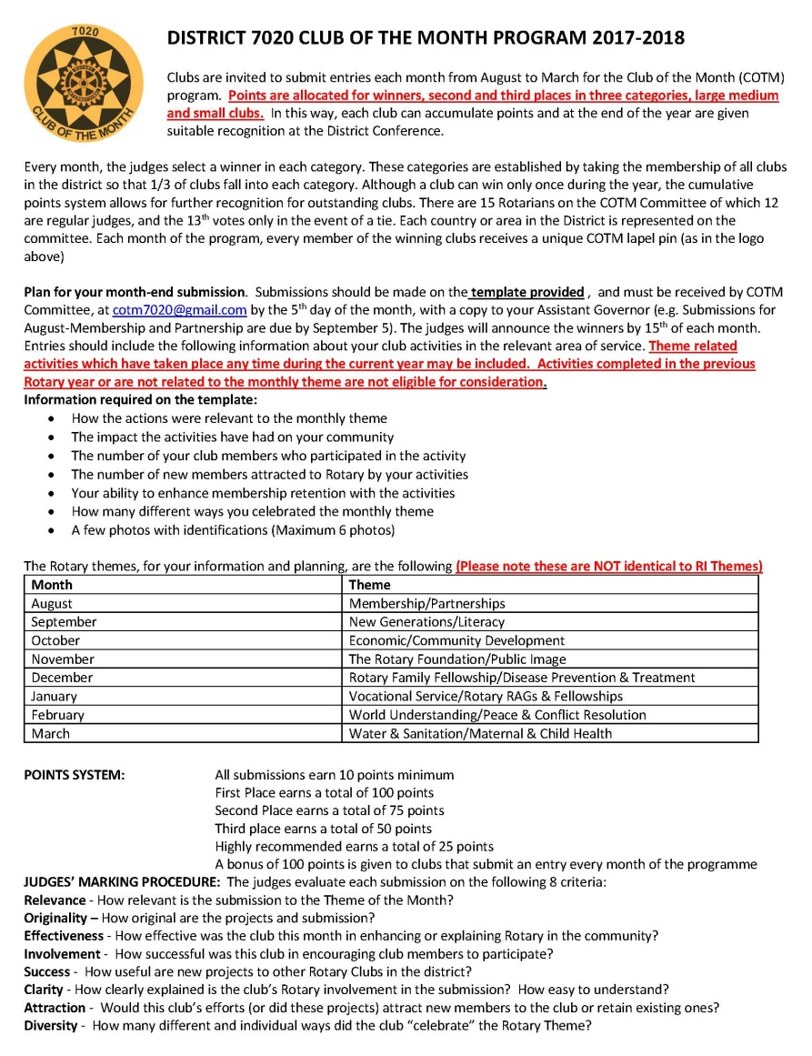
Veuillez consulter la copie des documents suivants qui vous seront donner lors de cette présentation.
Description du Programme

Slide 3
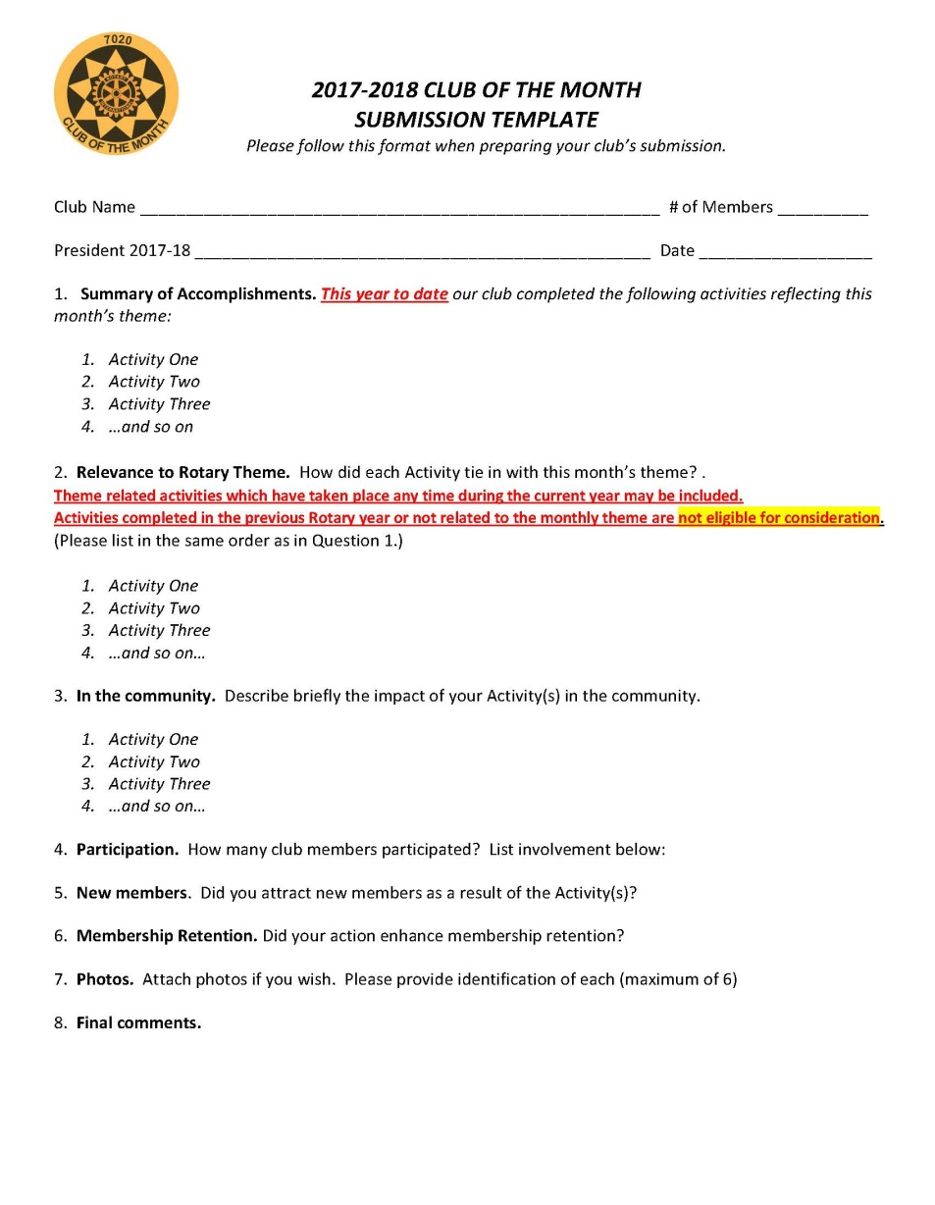
Veuillez consulter la copie de ce document qui vous serez remis lors de cette présentation:
Modèle de Soumission

Slide 4
Allons tester vos connaissances!
Quant est-ce que le Rotary célèbre le “Mois de Service des Jeunes”?
En quel mois les clubs doivent soumettrent leurs activites de leur “Nouvelles Generations “?

Slide 5
Le Rotary International célèbre le “Mois du Service de Jeunes en MAI
Le COTM célèbre le Thème Mensuel “Nouvelles Générations” en SEPTEMBRE
Les activités de votre club Nouvelles Génération peuvent être seulement considérées si elle sont incluses dans les soumissions de SEPTEMBRE (dues le 5 Octobre ). On ne tient pas compte quand durant l’année votre club a commencer cette activité.

Slide 6
Les Juges – Que recherchent-ils ?
Le Sens – Est-ce que la soumission est conforme au Thème Mensuel du COTM ?
Originalité – Est que les projets et soumissions sont captivants et originaux?
Efficacité – La soumission contribue-t’elle a démontrer et expliquer le role du Rotary dans la communauté ?
Participation - Avec quel succès ce club a encourager les membres du club a participer?
Succès – Ces nouveaux projets sont-ils utiles aux autres Clubs de Rotary dans le district?
Clarité – Cette soumission explique-t’elle clairement quelle est la participation du club de Rotary ? Est-ce facile à comprendre?
Attraction – Est-ce que les efforts de ce club (ou leurs projets) attirent des nouveaux membres ou retiennent les anciens dans le club?
Diversité – Le club a célébrer le Thème du COTM par combien de manières différentes et individuelles?

Slide 7
Quand vous compléter votre soumission, pensez comme un juge!
Phrases courtes mais explicatives
Prêter attention au support de la communauté et la participation du membre
Incluez toutes les activités concernées – même les plus petites
Prenez note de toutes les activités durant l’année et prenez bien soin de les inclure dans le mois approprié

Slide 8
Quoi Faire et Quoi Ne Pas Faire
QUOI FAIRE:
Utilisez la Forme de Base donnée pour être remplie
Répondez aux questions d’une manière claire
Utilisez des points pour présenter les paragraphes
Inclure jusqu’a 6 photos
Assurez vous que votre soumission soit d’une taille raisonnable (pas 10MB!!)
Soumettez soit en MS Word ou en PDF
Soumettez à cotm7020@gmail.com

Slide 9
Quoi Faire et Quoi Ne Pas Faire
QUOI NE PAS FAIRE:
Inclure des titres compliqués, des dessins ou des taches d’eau
Inclure des photos en résolution très haute
Inclure des détails très longs
Inclure plus que 6 photos
Soumettre personnellement au Comite et Chairman du COTM, (UTILISER COTM7020@gmail.com
Soumettre en retard! Dernier délai est le 5 du mois à minuit.

Slide 10
Quoi Faire et Quoi Ne Pas Faire
C’est déjà arrivé que les clubs ont soumis des liens pour des vidéos.
Bien que nos juges fassent tous leurs efforts pour voir les vidéos, pensez qu’ils devront juger plus que 30 soumissions chaque mois.
Il est préférable d’utiliser les liens vidéos uniquement pour des activités qui sont spécifiquement sur cette base, comme par exemple un production pour télévision.

Slide 11
Une autre question!
Le theme du COTM theme pour MARS est:
Eau et Assainissement/Sante Infantile et Maternelle.
Votre club a fait un projet sur l’Eau en Novembre, est-ce trop tard pour l’inclure dans la soumission de Mars?

Slide 12
Non, il doit etre inclus dans la soumission de MARS.
Si votre club l’a soumis en Novembre, il fut ignoré par les juges!
SOUMETTEZ LE ENCORE EN MARS!

Slide 13
Le Système de Points
Dans chaque Catégorie (Club Petit, Moyen et Large)
Première Place: 100 Points
Deuxième Place: 75 Points
Troisième Place: 50 Points
Toutes les autres participations 10 Points
Points Supplémentaires :
Les Clubs qui ont soumis à chaque mois durant le programme recevront 100 Points Supplémentaires pour leur participation (de 8 mois).

Slide 14
Questions Fréquemment Posées
Un club peut il gagner le Titre COTM plus qu’une fois ?
Non
Mais si les juges considèrent un club pour être gagnant de nouveau ?
Le club recevra alors 100 points comme un total annuel
Combien de juges y-a-t’il ? 12 – représentants chaque pays/région du District 7020

Slide 15
Avez-vous d’autres Questions?
Envoyez-nous un E-mail – nous serons heureux de vous aidez.
Nous voulons vous voir réussir !
Votre succès est notre succès
cotm7020@gmail.com

